Slide 1
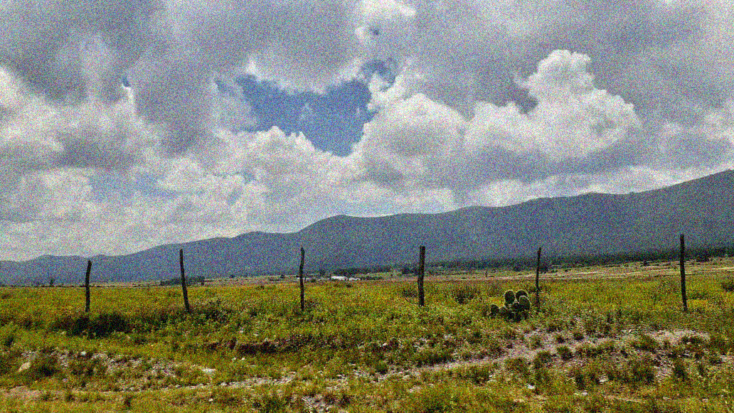
Programa: Preescolar Comunitario “Sierra Hermosa”
Clave: 05KJN0019J Localidad: Arteaga 0272
Nombre de la Presidenta APEC: Yajaira Carranza Álvarez
Grado en el que realiza su práctica: Preescolar Mestizo
Total de niños: 10 Niños: 3 Niñas: 8
Primer Grado: 2 Segundo Grado: 5 Tercer Grado: 3
Nombre del LEC: Adriana Gpe. Ferrer Badillo
24 al 28 de mayo del 2021

Slide 2
PLAN SEMANAL
Comunidad: | Sierra Hermosa | C.C.T: |  | 05KJN0019J | Nivel: | Preescolar
LEC: | Adriana Gpe. Ferrer Badillo |  |  |  | N° de Alumnos: | 10
Periodo: | 3° trimestre |  | Ciclo Escolar: |  | 2020 - 2021
Día | Campo Formativo /Área de Desarrollo Personal y Social. | Tema | Aprendizaje Esperado | Producto
Lunes | Educación Socioemocional | Colaboración | Propone ideas cuando participa en actividades en equipo. | Dibujo decorado
 | Arte | Honestidad | Producen sonidos al ritmo de la música con distintas partes del cuerpo y con instrumentos | En esta sesión no se genera producto
Martes | Pensamiento Matemático | Ecuaciones | Agrupa objetos con características similares, por ejemplo tamaño, forma o color | Ejercicios de la maestra Pati
 | Mundo Natural y Social | Desarrollo de los seres humanos y cuidado de la salud. Porque me quiero me cuido. | Atiende consejos y reglas de seguridad básicas para evita ponerse en peligro al jugar y realizar actividades en la escuela Identifica zonas y situaciones de riesgo a los que puede estar expuesto en la escuela, la calle y el hogar | Elaboración de dibujo
Miércoles | Lenguaje y comunicación | Novela | Construye colectivamente narraciones con la expresión de las ideas que quiere comunicar por escrito y que dicta al LEC. | Dibujo o escrito
 | Educación Física | Creatividad en la acción motriz | Propone distintas respuestas motrices y expresivas ante un mismo problema en actividades lúdicas | En esta sesión no se genera producto
Jueves | Pensamiento Matemático | Ecuaciones | Relaciona colecciones de objetos con la grafía numérica que los representa | Ejercicios de la maestra pati
 | Lenguaje y c | Texto dramatico | Menciona características de objetos y personas que conoce y observa. | Elaboración de historia

Slide 3
Descripción de actividades
Día | Tiempo | Actividades
Lunes | 60 minutos | Educación socioemocional Elaboren en una hoja un dibujo y decórenlo; la idea es que entre ambos escojan qué van a dibujar y cómo lo van a decorar, pueden usar semillas, piedras pequeñas, listón, hilo. Una vez que concluyan la actividad, pregúntele qué piensa que ambos eligieran el dibujo y la decoración. Arte Busquen en su casa algunos objetos con los que puedan hacer sonidos, pueden ser una olla y cuchara a manera de tambor, el salero como sonaja, golpear la mesa, golpear dos cucharas entre sí. Jueguen a que son un grupo musical y hagan una secuencia de sonidos con apoyo de dichos objetos
Martes | 60 minutos | Pensamiento matemático Ayude a su hijo a realizar el ejercicio de la página 55 del Libro de la Maestra Pati: • Preescolar 1. Niños entre 3 y 4 años. • Preescolar 2. Niños entre 4 y 5 años. • Preescolar 3. Niños entre 5 y 6 años. Mundo natural y social Comente con su hijo sobre la existencia del peligro y de los riesgos que se pueden presentar en casa, en la escuela, en la comunidad o incluso al jugar. Por ejemplo, si se acerca demasiado al fogón o a la estufa puede quemarse; si toma cuchillos o tijeras sin supervisión de un adulto, podría cortarse. Resalte la importancia de evitar ponerse en peligro, a través de reglas básicas de seguridad, como las siguientes: • No acercarse al fuego ni a objetos calientes. • No usar, sin la supervisión de un adulto, objetos con los que se pueda cortar como tijeras, cuchillos, navajas. • Jugar de manera segura, evitando acercarse a barrancos, ríos profundos o cualquier lugar en donde pueda ocurrir un accidente. Finalmente, pídale a su hijo que realice un dibujo sobre las reglas que debe seguir para no ponerse en riesgo
Miércoles | 60 minutos | Lenguaje y comunicación Platique con su hijo sobre lo que él quiera: su animal o juguete favorito, un personaje, un lugar, una foto o un sueño que tuvo el día anterior. Anímelo a que hable, diciendo que es interesante lo que le cuenta, pregúntele: ¿cómo es ese objeto, personaje o lugar?, ¿qué pasó?, ¿qué sucedió primero, después y por último? Invítelo a que dibuje o escriba (con sus propias letras) sus ideas para que lo comparta con los demás miembros de la familia. Educación física Jueguen “Quítale la cola al dragón”. Pónganse un paliacate (trapo o pedazo de tela) en la parte de atrás, sujeto a su pantalón o falda, en forma de cola y traten de quitárselo a la otra persona, pero sin tocarla ni caerse. El chiste es evitar que le quiten la cola. Cuando terminen de jugar, pregunte a su hijo si le gustó el juego
Jueves | 60 minutos | Pensamiento matemático Ayude a su hijo a realizar el ejercicio de la página 56 del Libro de la Maestra Pati: • Preescolar 1. Niños entre 3 y 4 años. • Preescolar 2. Niños entre 4 y 5 años. • Preescolar 3. Niños entre 5 y 6 años. Lenguaje y comunicación Platique con su hijo de un cuento clásico o una película infantil en donde los personajes tengan algún poder: hacer magia, tener mucha fuerza, poder volar o desaparecer, e identifiquen lo que usan los personajes; por ejemplo: varitas, anillos o capas. Pídale que dibuje dicho personaje y comenten: ¿cómo son estos objetos?, ¿qué poderes le brindan al personaje?, ¿para qué le sirven

Slide 4
Actividades de reforzamiento
Día | Descripción de actividades
Martes | Paisajes diferentes: Los alumnos observaran un cuento sobre las reacciones del cuerpo, luego realizaran un dragón escupe fuego a modo de reflexión.. Materiales: Cuento, pintura, rollos de cartón, pinceles, mandiles y trapos.
 | Leyenda: Luego de escuchar la importancia de tomar agua, los alumnos colorearan una tabla donde por semana irán marcando su progresión en tomar agua para mantenerse sanos. Materiales: hojas, colores y stickers
 | Cámara de emociones: Con paliacates en la cintura, los alumnos irán jugando para quitárselos, ganando quien quite alguno de ellos. Materiales: paliacates
Miércoles | Cámara de emociones: Con paliacates en la cintura, los alumnos irán jugando para quitárselos, ganando quien quite alguno de ellos. Materiales: paliacates
 | Paisajes diferentes: Los alumnos observaran un cuento sobre las reacciones del cuerpo, luego realizaran un dragón escupe fuego a modo de reflexión.. Materiales: Cuento, pintura, rollos de cartón, pinceles, mandiles y trapos.
 | Leyenda: Luego de escuchar la importancia de tomar agua, los alumnos colorearan una tabla donde por semana irán marcando su progresión en tomar agua para mantenerse sanos. Materiales: hojas, colores y stickers
Jueves | Momentos felices y tristes: los alumnos utilizaran tierra, papel, pegamento y hojas secas para crear una obra de arte. Materiales: tierra, pegamento, hojas, palos, mandiles y trapos.
 | Diferentes ritmos: Los alumnos traerán cartelones para mostrar reglas de seguridad que siguen en casa. Materiales: cartelones
 | Cumpleaños
Toda la semana | Rincón de lectura: Los alumnos observaran dos cuentos diferentes, después harán un ejercicio de comprensión para fortalecer el interés en la lectura. Materiales: cuentos digitales para mayor atención

